Slide 1
DIFUSIÓN ERASMUS +
“Enriqueciendo vidas, cambiando mentes”
CPR BADAJOZ
JORNADA DE DIFUSIÓN PROGRAMAS ERASMUS+ 30 AÑOS DE HISTORIA
KA219/201 Asociaciones Estratégicas

Slide 2
DIFUSIÓN ERASMUS +
D. Andrés Ajo Lázaro. Erasmus+ 30 años de Historia. Director de la Unidad de Educación Escolar y Personas Adultas (SEPIE).
“Erasmus + 30 años de Historia”

Slide 3
DIFUSIÓN ERASMUS +
“En Busca de una Teoría Unificada de las Nuevas Metodologías para el Siglo XXI”
Duración: 2015/16 -2017/18

Slide 4
DIFUSIÓN ERASMUS +
Coordinador
COLEGIO NUESTRA SRA DEL CARMEN. MARISTAS BADAJOZ
Tras la caída del socio Polaco nos
convertimos en Asociación Bilateral:
España
Turquía

Slide 5
DIFUSIÓN ERASMUS +
Objetivos:
Desarrollar competencias básicas y transversales utilizando enfoques pedagógicos innovadores.
Fomentar el desarrollo de capacidades y competencias de profesores y formadores.
Fortalecer la calidad a través de la movilidad y la cooperación transfronteriza.

Slide 6
DIFUSIÓN ERASMUS +
Resultados:
Investigación sobre nuevas metodologías y habilidades para el Siglo XXI.
Ebook con cursos para profesores sobre nuevas metodologías.
Guía visual para introducir las nuevas metodologías en el aula.
Creación de juegos digitales y físicos (ABJ).

Slide 7
DIFUSIÓN ERASMUS +
Difusión:
Blog y TwinSpace.
ABP: APP y web ECO.
Fotos

Slide 8
DIFUSIÓN ERASMUS +
G.O.A.L.
“Growing Outdoor. Agroturism Learning”
Escuelas Parroquiales del Sagrado Corazón. Olivenza
DURACIÓN: 2015-2017

Slide 9
DIFUSIÓN ERASMUS +
COORDINADOR:
ESPAÑA: Escuelas Parroquiales del Sagrado Corazón (Olivenza)
PAÍSES SOCÍOS:
ESLOVENIA: Osnovna sola Dramlje (Dramlje)
TURQUÍA: Ulugbey Ortaukulu (Estambul)
BULGARIA: Peyo Kracholov Yavorov (Stefanovo)

Slide 10
DIFUSIÓN ERASMUS +
Objetivos:
Poner en relevancia la importancia del sector primario y de los recursos naturales en la creación de actividades de agroturismo y su comparación del estilo de vida y tradiciones locales con los medios tecnológicos modernos.
Mejorar la competencia lingüística en inglés como vehículo necesario para que nuestros alumnos puedan acceder a mercados laborarles europeos emergentes en el sector agro-turístico.
Hacer conscientes a los alumnos en entornos rurales de que el sector primario, con la cualificación adecuada, ofrece unas posibilidades laborales de futuro en el sector agro-turístico capaz de integrarse con los nuevos modelos empresariales del siglo XXI.

Slide 11
DIFUSIÓN ERASMUS +
Resultados:
Informe sobre la proyección de futuro de las técnicas agro-ganaderas en el siglo que comienza.
Manual pedagógico comparando la realidad agro-ganadera actual con sus medios tecnológicos de producción con la tradicional.
Análisis de la necesidad de la formación específica necesaria para acceder al mercado laboral agro-turístico como medida de prevención del abandono escolar temprano (AET).
Base de datos de fotografías rurales que recojan os momentos principales del año agro-ganadero.

Slide 12
DIFUSIÓN ERASMUS +
Difusión:
Blog internacional del proyecto, blogs nacionales, grupo GOAL de Facebook, página de Facebook del colegio, Web, ...
Fotos

Slide 13
DIFUSIÓN ERASMUS +
KA204 “Information and Educational Materials for Refugees and Immigrants”
2017/2018

Slide 14
DIFUSIÓN ERASMUS +
Coordinador:
CEPA “Abril” de Badajoz
Socios:
CPIA 1 Brescia, (Italia)
Vilnius Adult Education Centre (Lituania)
Mācību Centrs "EVA-93", (Letonia)

Slide 15
DIFUSIÓN ERASMUS +
Objetivos:
Elaborar un material práctico que facilite la integración de refugiados e inmigrantes en nuestras ciudades.
Sensibilizar a nuestros alumnos sobre los movimientos migratorios actuales.
Desarrollar competencias que mejoren el acceso de nuestros alumnos al mundo laboral y a los recursos de las ciudades en las que viven.

Slide 16
DIFUSIÓN ERASMUS +
Resultados:
Actitud más empática hacia las personas migrantes, tanto de alumnos como de profesores.
Mejor conocimiento de los recursos de la ciudad.
Grandes mejoras en Competencia Digital, tanto de alumnos como profesores.
Gran aumento de la motivación del alumnado.
Colaboración de distintos proyectos que se están desarrollando en el centro.
Colaboración con otras entidades: ONGs, Ayuntamiento de Badajoz, Agencia Extremeña de Cooperación Internacional, Mezquita de Badajoz.

Slide 17
DIFUSIÓN ERASMUS +
Difusión :
España
http://erasmusplusabril.blogspot.com.es/
Italia
https://www.facebook.com/IEMRI/
Lituania
https://infomaterialska2.wordpress.com/
Letonia
http://www.eva93.lv/erasmus-plus
Internacional
https://twinspace.etwinning.net/32660

Slide 18
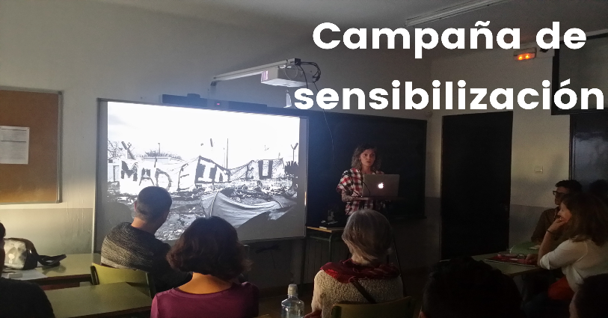
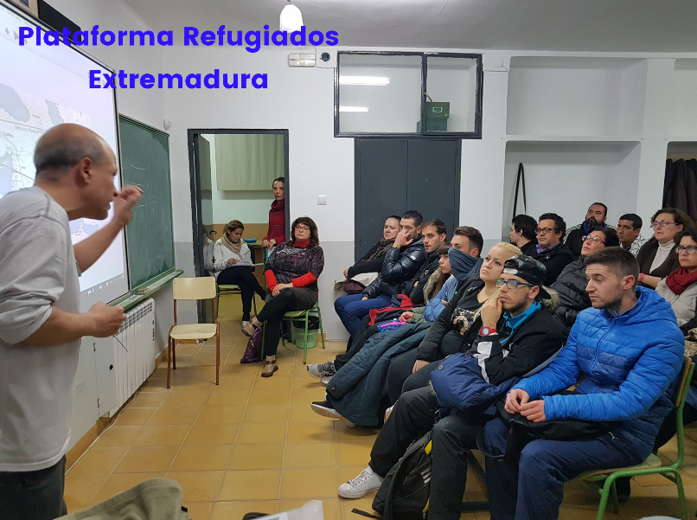
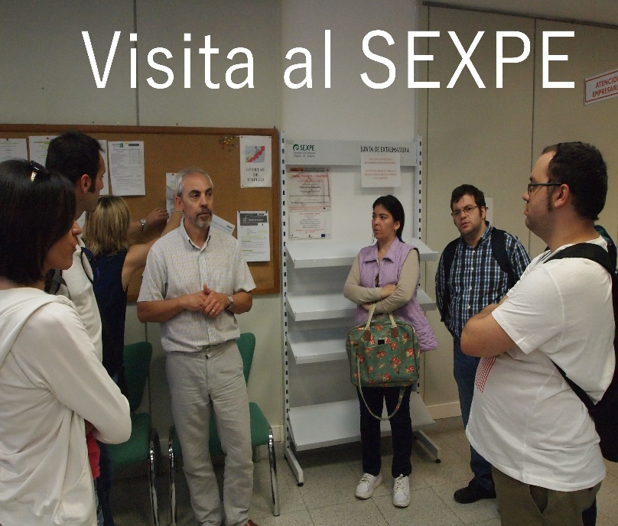
DIFUSIÓN ERASMUS +

Slide 19
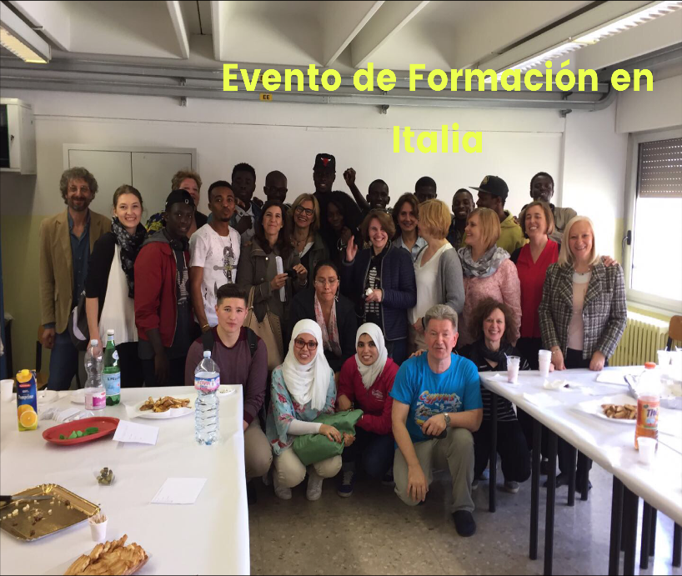
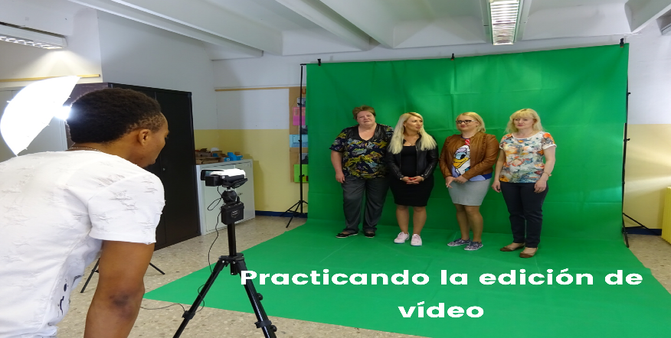
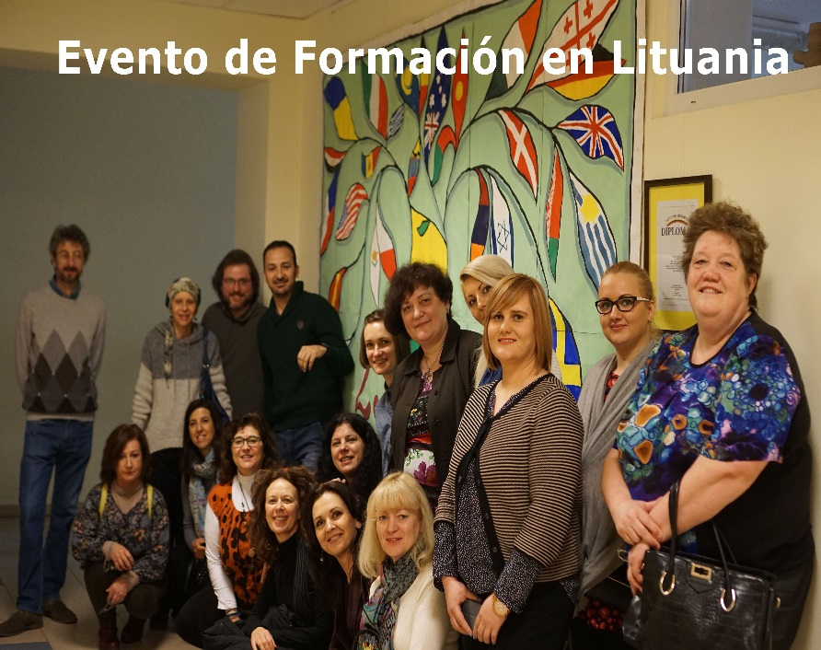
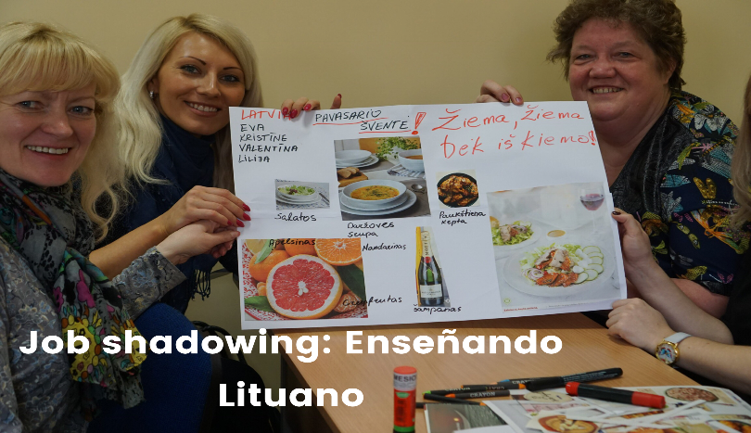
DIFUSIÓN ERASMUS +

Slide 20
DIFUSIÓN ERASMUS +
KA219. “Utilización de un Sigweb para Diseño de Rutas en Espacios Naturales Protegidos Europeos.”

Slide 21
DIFUSIÓN ERASMUS +
Coordinador: IES San Roque. Badajoz
Socios:
IES SAN ROQUE
BADAJOZ, ESPAÑA
I.B. KÁROLYI MIHÁLY
BUDAPEST, HUNGRÍA
E. S. QUINTA DAS PALMEIRAS
COVILHÃ, PORTUGAL

Slide 22
DIFUSIÓN ERASMUS +
Objetivos
Educación, formación y empleo juvenil abierto e innovador, integrado en la era digital
Abordar el proceso de alfabetización y el bajo rendimiento en competencias básicas de matemáticas y ciencias a través de métodos de enseñanza más eficaces e innovadores
Mejora de los resultados en competencias relevantes y de alto nivel, tanto básicas como transversales desde una perspectiva de aprendizaje permanente
TEMAS:
- TIC Nuevas Tecnologías Competencia Digital
- Competencias Básicas, habilidades básicas
- Investigación e innovación

Slide 23
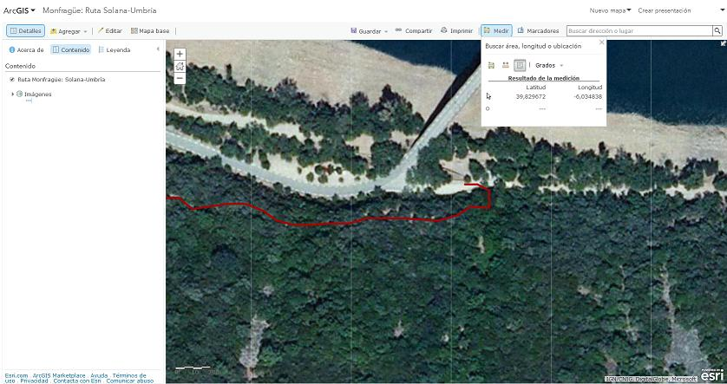
DIFUSIÓN ERASMUS +
KA219. “Utilización de un Sigweb para Diseño de Rutas en Espacios Naturales Protegidos Europeos.”
Aprender el uso de los Sistemas de Información Geográfica en la nube, y aplicarlo al diseño de rutas por espacios naturales protegidos de cada país, que serán visitadas por algunos alumnos y profesores.

Slide 24
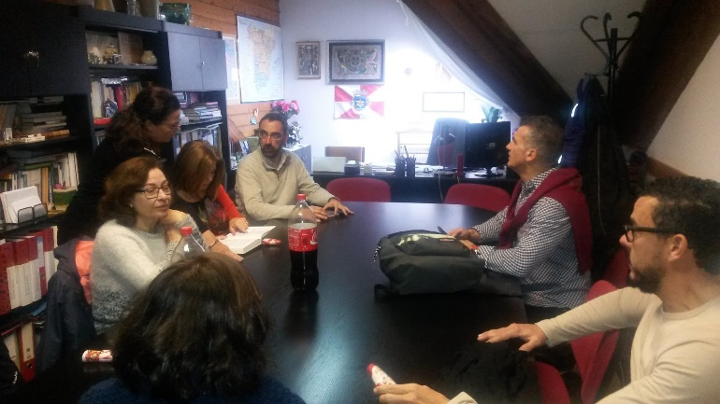
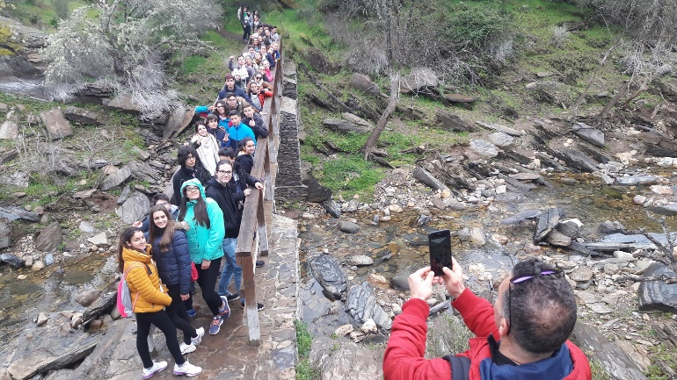
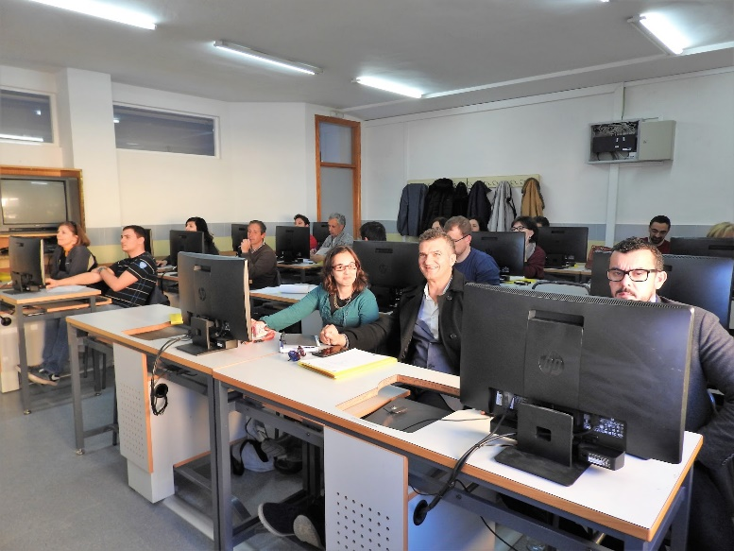
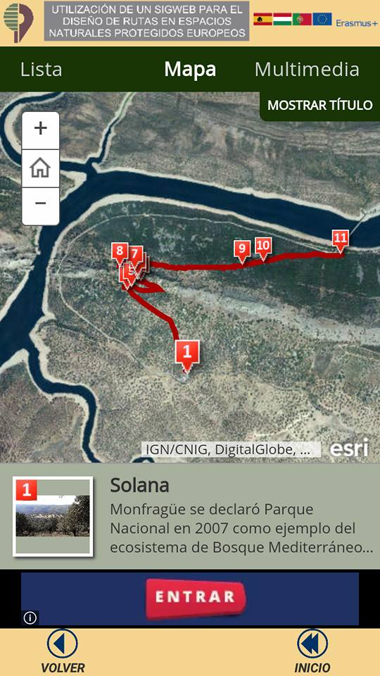
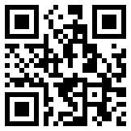
DIFUSIÓN ERASMUS +
Resultados 2016 :
1ª Reunión transnacional
Budapest, diciembre 2016
1ª Movilidad con alumnado
Badajoz-Monfragüe, marzo 2017
App para móviles
Curso de formación
Badajoz, enero 2017

Slide 25
DIFUSIÓN ERASMUS +
KA219 “Women as Spiritus Movens Towards Equality in the European Citizenship”.
Logo
Duración:

Slide 26
DIFUSIÓN ERASMUS +
Coordinador:
Colegio Diocesano San Atón. Badajoz.
Socios:

Slide 27
DIFUSIÓN ERASMUS +
Objetivos:

Slide 28
DIFUSIÓN ERASMUS +
Resultados:
Difusión:

Slide 29
DIFUSIÓN ERASMUS +
K219 “Mejorar el Desarrollo de las Competencia Clave a través de la Innovación y la Inteligencia Emocional para el Desarrollo de Proyectos de Emprendimiento en la escuela”
Curso 2015/16 Curso 2016/17

Slide 30
DIFUSIÓN ERASMUS +
Coordinador: Colegio Público “Manuel Pacheco”
Socios:
49th Primary School "Benito Juárez" (Bulgaria).
ICE de AMICIS (Italia).
SP1Sopot (Polonia).
Centro Alice Nabeiro (Portugal).

Slide 31
DIFUSIÓN ERASMUS +
Desarrollar destrezas empresariales, creando micro-proyectos en un contexto europeo, para importar y exportar ideas y productos basados en la artesanía típica de las respectivas regiones.
Potenciar el " Emprendimiento emocional inteligente" para no tener miedo a exponer y llevar a la realidad ideas, dejándose llevar por sus impulsos, para arriesgar y dejar que el espíritu emprendedor les invada.
Favorecer el aprendizaje permanente e integral, utilizando la creatividad, la innovación, la toma de decisiones, y la auto-confianza.
Trabajar la dimensión emocional, para desempeñar el papel de líder, aprendiendo a afrontar los problemas que surjan, y así gestionar los procesos emocionales, para ayudar a reavivar la innovación y la creatividad.
Crear situaciones reales para el uso de las TIC y lenguas extranjeras como herramientas en un entorno multicultural. Comparando las similitudes y diferencias entre los distintos países de la U.E.
Fomentar en el proceso de aprendizaje, la relación con el entorno, empresas, ayuntamientos de las localidades, regiones.

Slide 32
DIFUSIÓN ERASMUS +
Resultados:
En el desarrollo del proyecto esperamos:
- Frenar el abandono escolar temprano, así como el absentismo escolar intermitente o crónico.
- Aportar actuaciones basadas en paliar las carencias sociales, culturales y económicas, de los alumnos y familias (afectadas por la crisis en Europa, mejorando la formación y educación), surgiendo la idea emprendedora como una motivación por la educación como posibilidad de un trabajo futuro digno.
- Abrir las aulas al entorno, recibiendo información a través de las nuevas tecnologías, para conocer la práctica empresarial, conformando una serie de ideas y de conocimientos que el centro escolar, procesa, estudia y profundiza, para utilizarla como enriquecimiento, recibiendo ayuda y asesoramiento de emprendedores/empresarios que aportan sus experiencias, animan y asesoran nuestras actuaciones y transmiten directamente la cultura emprendedora.
Difusión:

Slide 33
DIFUSIÓN ERASMUS +
- Curso 2015/16, cada socio implementa su micro-proyecto de emprendimiento y elabora el "Manual para facilitar su desarrollo". En relación a una actividad empresarial/artesana llevada a cabo en su región, con el asesoramiento de las empresas y ayuntamientos.
- Curso 2016/17: Somos "Una Agencia de Turismo Emprendedora”, elaboramos la "Guía de Turismo Cultural" para promoción y difusión de las regiones, con "la importación" al menos dos micro-proyectos de los otros socios, para "promocionar el comercio europeo".

Slide 34
DIFUSIÓN ERASMUS +

